Slide 1
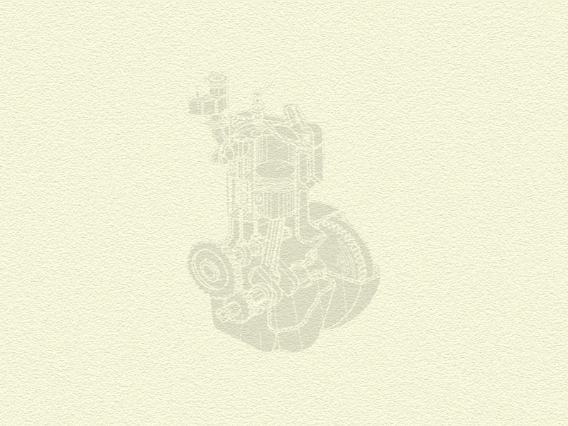
第五章 机械的平衡
§5-1 机械平衡的目的及内容
§5-2 刚性转子的平衡计算
§5-3 刚性转子的平衡实验
§5-4 转子的许用不平衡量
§5-5 平面机构的平衡
返回

Slide 2
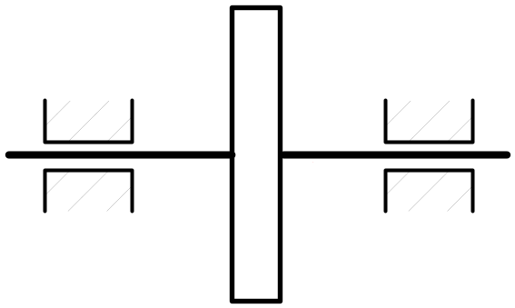
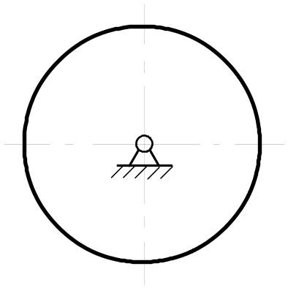
§5-1 机械平衡的目的及内容
1. 机械平衡的目的
n=6000r/min
例 磨削工作的砂轮
F_{Ⅰ}
A
B
S
S
m=12.5kg
e=1mm
F_{Ⅰ}=meω²=5000N
其方向作周期性变化
F_{Ⅰ}在转动副中引起的附加反力是砂轮自重的40倍。
设法将构件的不平衡惯性力加以平衡以消除或减少惯性力的不良影响；
合理利用构件产生的不平衡惯性力所引起的振动来工作。

Slide 3
机构平衡的目的及内容(2/2)
2. 机械平衡的内容
（１）转子的平衡
1）刚性转子的平衡
刚性转子[n<(0.6～0.75)n_{c1}]的平衡，是按理论力学中的力系
平衡理论进行的。
2）挠性转子的平衡
挠性转子[n≥(0.6～0.75)n_{c1}]的平衡，是基于弹性梁的横向振动理论。
（ 2 ）机构的平衡
机械在机座上的平衡。

Slide 4
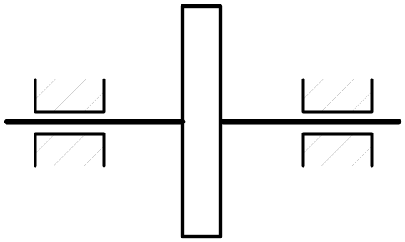

§5-2 刚性转子的平衡计算
1.刚性转子的静平衡计算
（1）静不平衡转子
对于轴向尺寸较小的盘形转子(b/D<0.2)，其质量可近似认为分布在同一回转平面内。
ω
回转平面
F_{Ⅰ}
A
B
m
D
m
r
G
b

Slide 5
刚性转子的平衡计算(2/4)
（2）静平衡及其条件
静平衡
使其质心与回转轴心重合，即可使转子的惯性力得以平衡的方法。
平衡后转子的各偏心质量（包括平衡质量）
的惯性力的合力为零。
静平衡的条件
即
ΣF＝0
（3）静平衡计算
根据其结构，确定需增加或除去的平衡质量，使其在设计时获得静平衡。
例 盘形凸轮的静平衡计算

Slide 6
刚性转子的平衡计算(3/4)
2. 刚性转子的动平衡计算
（1）动不平衡转子
轴向尺寸较大的转子（b/D≥0.2)
内燃机曲柄
双凸轮轴
（2）动平衡及其条件
刚性转子动平衡的条件：各偏心质量（包括平衡质量）产生
的惯性力的矢量和为零，以及这些惯性力所构成的力矩矢量和也
为零，
即
ΣF＝0，
ΣM＝0

Slide 7
刚性转子的平衡计算(4/4)
（3）动平衡计算
例1 某印刷机的三凸轮转子
例2 内燃机曲柄
例3 双凸轮轴

Slide 8
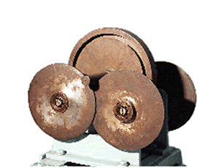
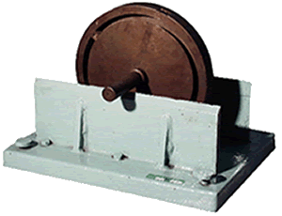
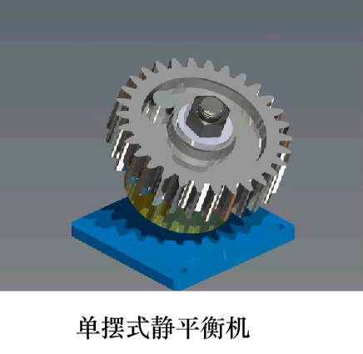
§5-3 刚性转子的平衡试验
1．静平衡实验
导轨式静平衡仪
滚轮式静平衡仪
单面平衡机

Slide 9
刚性转子的平衡试验(2/3)
2．动平衡实验
转子的动平衡实验一般需在专用的动平衡机上进行。
（1）实验设备
动平衡实验机主要由驱动系统、支承系统、测量指示系统等
部分组成。
例如光电式动平衡机

Slide 10
刚性转子的平衡试验(3/3)
（2）实验原理
目前多数动平衡机是根据振动原理设计的。
例 动平衡机的工作原理
智能车轮平衡机
3．现场平衡
现场平衡，就是通过直接测量机器中转子支架的振动，来确
定其不平衡量的大小及方位，进而确定应增加或减去的平衡质量
的大小及方位，使转子得以平衡。
用于：大型转子、多组件转子、特殊场合。

Slide 11
§5-4 转子的许用不平衡
经过平衡实验的转子，不可避免的还会有一些残存的不平衡。
若要这种残存的不平衡量愈小，则需平衡实验装置愈精密、测试
手段愈先进和平衡技术愈高。
因此，根据工作要求，对转子规定
适当的许用不平衡量是很有必要的。
1．许用不平衡表示方法
质径积表示法
转子的许用不平衡质径积以[mr]表示，它是
与转子质量有关的一个相对量。常用于具体给定的转子，它比较
直观又便于平衡操作。
转子的质心直回转轴线的许用偏心距以[e]表
示，它是与转子质量无关的绝对量。常用在衡量转子平衡的优劣
或衡量平衡的检测精度时，比较方便。
偏心距表示法
两种表示法的关系
[e]＝[mr]/m

Slide 12
转子的许用不平衡(2/2)
2．转子的平衡精度等级与许用不平衡量的确定
（1）转子的平衡精度A和平衡等级G，
国际上已标准化(表6-1)。
（2）转子许用不平衡量的确定
表6-1中的转子不平衡量以平衡精度A的形式给出，其值可由
下式求得：
A＝[e]ω/1000 mm/s
式中ω为转子的角速度（rad/s）。
对于静不平衡的转子，许用不平衡量[e]在选定A值后可由上式求得。
对于动不平衡转子，先由表中定出[e]，再求得许用不平衡质径积[mr]＝m[e]，然后在将其分配到两个平衡机基面上。

Slide 13
§5-5 平面机构的平衡
机构的平衡，由于机构各构件在运动时所产生的惯性力可以
简化为一个通过质心的总惯性力和总惯性力偶矩，这全部由基座
承受。所以平面机构的平衡就要设法平衡这个惯性力和力偶矩。
机构平衡的条件 作用于机构质心的总惯性力和总惯性力偶
矩应分别为零。
本章仅讨论总惯性力的平衡，所以欲使机构总惯性力为零，
应使机构的质心加速度为零，即应使机构的质心静止不动。

Slide 14
平面机构的平衡(2/3)
1．机构的完全平衡
机构的完全平衡是指机构的总惯性力恒为零。为了达到机构
的完全平衡的目的，可采用下列措施：
（1）利用对称结构平衡
（2）利用平衡质量平衡
例 铰链四杆机构的完全平衡
完全平衡n个构件的自由度机构的惯性力，应至
少加n/2个平衡质量；这样就使机构的质量大大增加，所以一般
不采用这种方法，而多采用部分平衡的方法。
研究表明
结论
采用完全平衡法，平衡效果很好。但会使机构的质量
或体积大为增加，故一般采用部分平衡法。

Slide 15
平面机构的平衡(3/3)
2．机构的部分平衡
机构的部分平衡是对机构的总惯性力只需平衡其中的一部分
的平衡。机构的部分平衡有以下几种方法。
（1）利用平衡机构平衡
例1 曲柄滑块机构的部分平衡
例2 铰链四杆机构的部分平衡
（2）利用平衡质量平衡
（3）利用弹簧平衡
实例
结论
采用往复惯性力的部分平衡法，既可减少惯性力的影
响，又可减少需加的平衡质量。一般对机械的工作较为有利。
机构平衡实例

Slide 16
构件惯性力的确定(3/5)
2．质量代换法
是指设想把构件的质量按一定条件集中于构件上
某几个选定点上的假象集中质量来代替的方法。
质量代换法
这样便只需求各
集中质量的惯性力，而无需求惯性力偶矩， 从而使构件惯性力的
确定简化。
假想的集中质量称为代换质量；
代换质量所在的位置称为代换点。
（1）质量代换的参数条件
代换前后构件的质量不变；
代换前后构件的质心位置不变；
代换前后构件对质心轴的转动惯量不变。
（2）质量动代换
即同时满足上述三个条件的质量代换称为动代换。

Slide 17
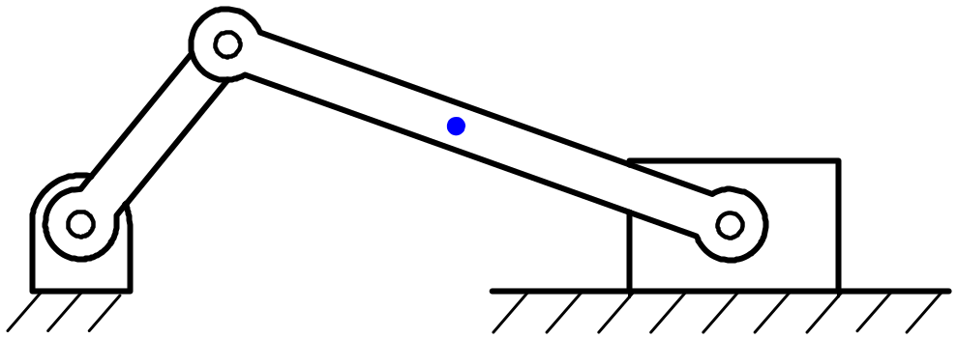
构件惯性力的确定(4/5)
如连杆BC的分布质量可用集中在B、K两点的集中质量m_{B}、
m_{K}来代换。
m_{B} + m_{K}＝ m₂
b
m_{B} b＝ m_{K} k
B
c
m_{B}
k
m_{B} b²＋m_{K} k²＝J_{S 2}
S₂
m_{k}
m₂
C
在工程中，一般选定
代换点B的位置，则
K
B
2
1
m₂
A
S₁
3
k＝ J_{S 2} /(m₂b)
C
S₂
m_{B}＝ m₂k/(b+k)
S₃
m_{K}＝ m₂b/(b+k)
动代换：
优点：
缺点：
代换后构件惯性力及惯性力偶矩不改变。
代换点及位置不能随意选择，给工程计算带来不便。

Slide 18
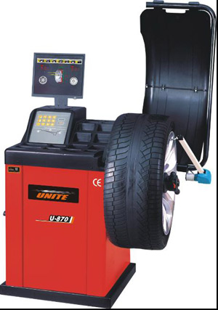
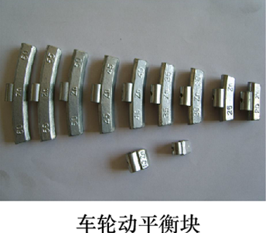
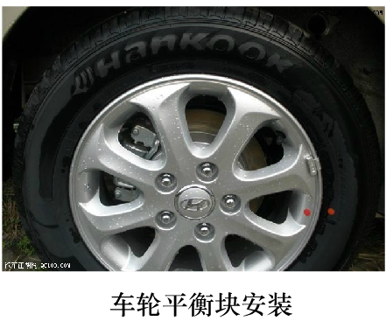
智能车轮平衡机

Slide 19
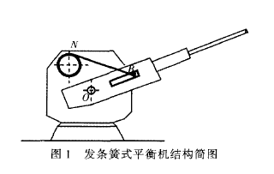
利用弹簧平衡实例：新型舰炮平衡机
法国紧凑型单100 mm炮塔采用了包括新型发条簧式平衡机在内的多项设计改进，在射速提高50％的情况下炮塔质量反而下降了35％。

Slide 20
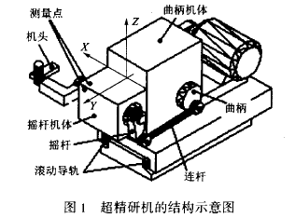
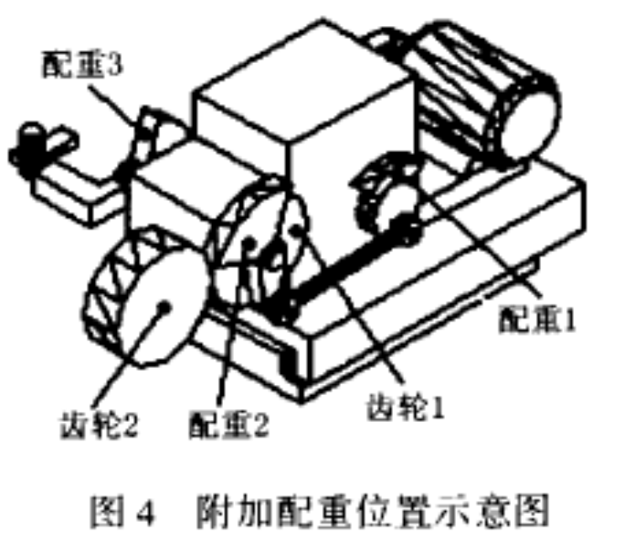
机构平衡实例
如图1所示的超精研机床进行轴承外圈精整加工，其主电动机经四杆机构带动油石对工件进行高速研磨加工。某厂设计的超精研机的曲柄摇杆机构的最大工作转速为1500r／min，但转速升至800r／min以上时机架出现了严重的振动，使得加工不能正常进行。
图4为完全平衡机构：3配重、一对齿轮。

Slide 21
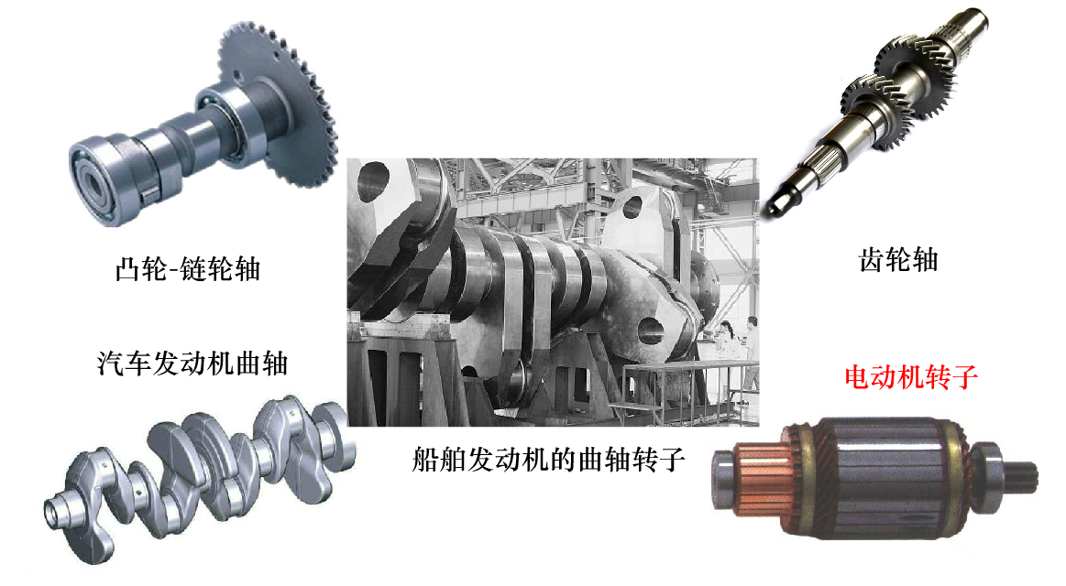
刚性转子

Slide 22
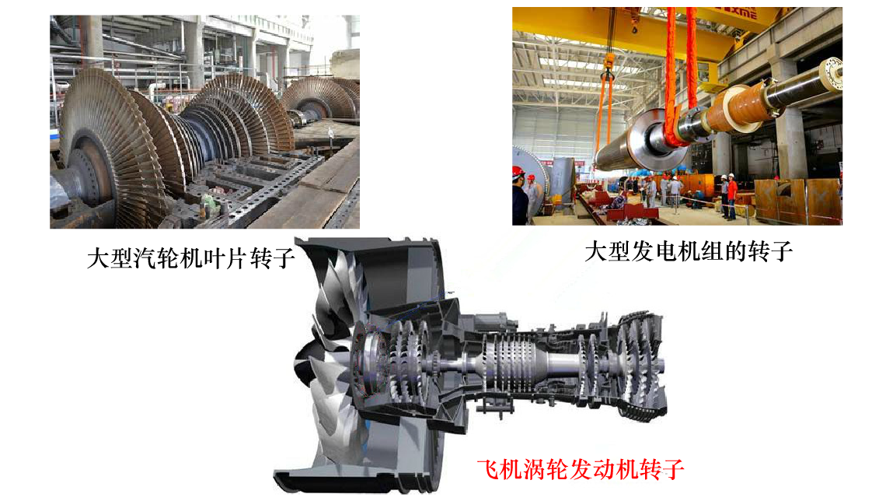
挠性转子

Slide 23
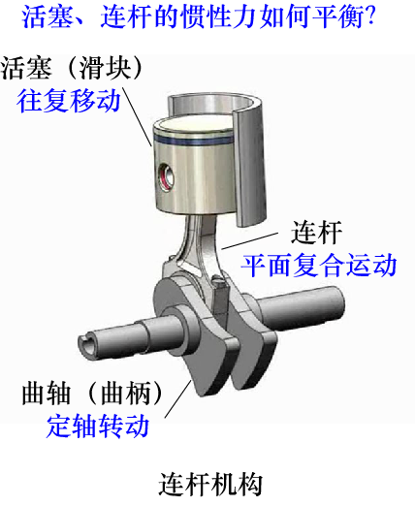

Slide 24
